Slide 1


第4课 柳永词两首

Slide 2
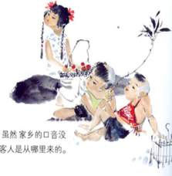
词是隋唐时兴起的一种按调填词、合乐歌唱、句式参差的诗体，最初叫曲子词，又名乐府、琴趣，还被称作诗余、长短句。特点是：“调有定格，句有定数，字有定声。”(明·徐师曾《文章辨体序说》) 词大多分章，一章就是一个乐段，叫“片”或“阕”，上下阕为常见。词的篇幅较短小，有人按字数将词分成小令（58字以内）中调（59-90字）和长调（91字以上）三种。(清代毛先舒《填词名解》)
学习导入

Slide 3
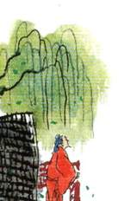
词兴起于隋，发展于唐五代，鼎盛于宋。
晚唐五代，以温庭筠为代表的“花间派”词人，多写闺情，调脂弄粉，词境狭窄。西蜀词人韦庄独树一帜，于闺情中糅入离愁，词风清丽。南唐后主李煜以亡国之恨入词，造就了词旨的突破。
宋初词坛承袭晚唐五代风气，晏殊、欧阳修的词作渐渐脱离脂粉气息，清新婉约。失意文人
柳永是宋代创作慢词长调的第一大家，混迹于歌楼舞榭，以市井风光、切身感受入词，丰富了词的容量和表现力。有“凡有井水饮处，即能歌柳词”的说法。

Slide 4
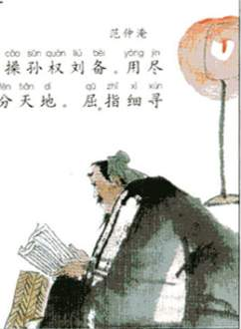
苏轼词风格多样，清新俊逸者有之，刚健豪放者更著。苏轼打破诗与词的界限，突破词为“艳科”的传统藩篱，以词言事、说理、抒怀（怀古、感旧、记游等），“无意不可入，无事不可言”，促使词从“樽前”“月下”走向广阔的社会人生，词境得以开拓。
南宋国运式微，词坛慷慨悲壮、低迷感伤情绪交织。李清照是经历南渡悲苦的
爱国女词人。词篇多抒发个人不幸遭遇，蕴涵着家国兴亡的感慨。

Slide 5
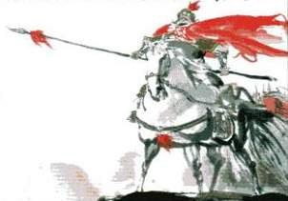
南宋爱国词人辛弃疾把词引向更宏阔的社会人生天地。以文句填词，以史论入词，古往今来，不拘一格，爱国情怀最著。与苏词相比别开风气：豪放里又添了屈原“美人香草”式的韵味。
南宋后期词坛，一变而为西风残蝉的悲凉气息。姜夔是杰出代表。姜词历来以清妙秀远见称，意境幽清，情怀落寞，生发出一种令人感喟不已的艺术魅力。另有蒋捷、周密等人，为遗民词人，亡国之痛，身世
之感，往往以比兴手法寄托于笔端，词作包蕴深沉而意绪衰飒，撼人心魄。

Slide 6
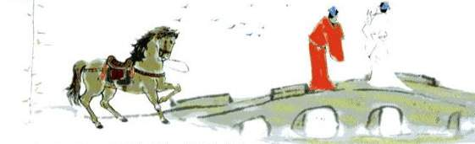
时期 | 主要风格 | 代表作家
唐、五代 北宋初 | 婉约艳丽 | 温庭筠 韦庄 李煜 晏殊
北宋中叶到南渡 | 婉约/豪放 | 柳永 苏轼 秦观 李清照
南宋前期 | 壮怀高唱 | 辛弃疾 陆游
南宋后期 | 哀感低吟 | 姜夔 张炎
唐宋词发展四个时期

Slide 7
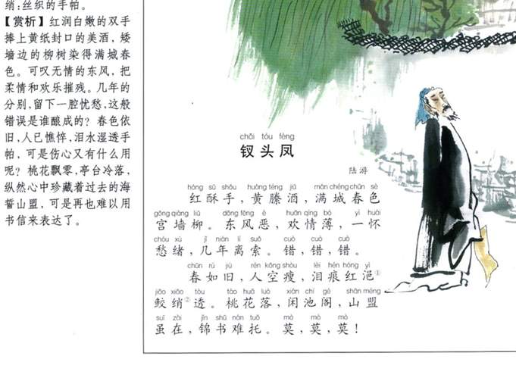
作者
柳永（约987～1053）字耆卿，初名三变，排行老七，世称柳七，著名词人。一生仕途坎坷，饱尝羁旅苦况，晚年中进士，做过屯田员外郎，故称柳屯田。
他精通音律，是北宋第一个专力写词的作者，也是第一个大量创制慢词长调的词人。他的词深受人们喜爱。所谓“凡有井水饮处，即能歌柳词”。

Slide 8
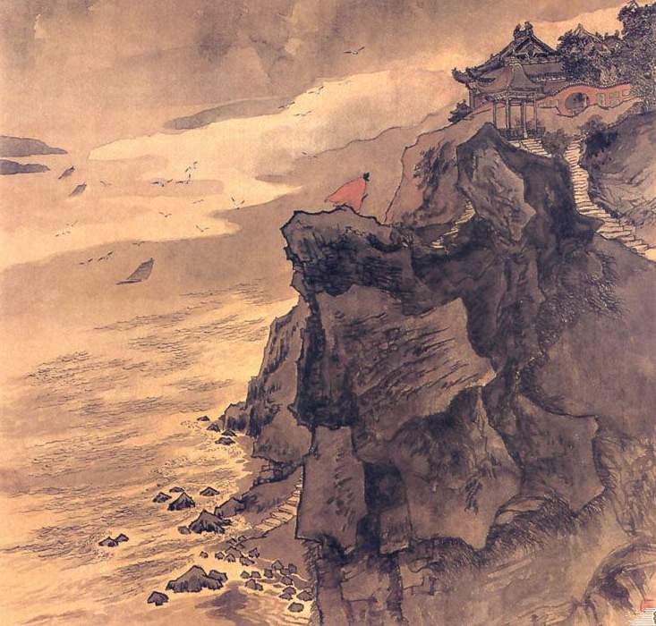
望海潮
柳永

Slide 9

字词积累
形胜：地理形势优越。
都会：人物会集的地方。
天堑：天然壕沟，这里指钱塘江。
叠巘：重叠的山峰。
高牙：高举的牙旗。

Slide 10
杭州地处东南，地理形势优越，是江浙大都会，从古至今何等繁华。雾缠的柳树、雕饰的桥梁，风吹动翠绿的帘幕，房屋高高低低，约有十万人家。如云茂密的大树环绕沙堤，怒涛卷起白雪般的浪花，钱塘江如天然的沟壑，宽阔无边。集市上陈列着珠玉珍宝，家屋里充满着绫罗绸缎，争逐奢华。
里外两湖与远近重山，清秀美好，有三秋的桂子，十里的荷花。晴天吹响羌笛，夜晚泛舟采菱唱歌，钓鱼的老翁、采莲的姑娘嬉笑颜开。千百骑兵簇拥着牙旗，乘醉听吹箫击鼓，吟唱着观赏烟霞中风景。他日画上美好景致，回京都时好向朝廷夸耀。
词意梳理

Slide 11

上阕
上阕总写杭州形胜与繁华。开篇三句以不容置疑的大气势概说杭州自古为镇，称繁华。“形胜”“繁华”四字是点睛之笔。再写杭州城中，柳桥如烟似画，帘幕舞风或垂，屋舍高低，人口稠密。接写杭州郊外，钱塘江潮，汹涌澎湃，横无际涯。末了陈列市民珠宝珍玩、绫罗绸缎，真是家家富足户户殷实，人们尽享太平。

Slide 12

下阕专咏西湖风景与人物。先唱湖山胜景，白堤分西湖为里湖外湖，灵隐、南屏诸峰重叠；再写 “桂子”“荷花”，以花点缀西湖的山光水色。更有渔翁笛管、莲女菱歌，西湖满溢的是欢声笑语。作为投谒之作，词尾缀以赞颂：长官醉赏西湖，与民同乐。
下阕

Slide 13

《望海潮》一词从哪些方面描绘了都市繁华的景象？抒发了词人怎样的感情？
阅读赏析

Slide 14

《望海潮》描绘了一派富庶、繁荣、太平、祥和的都市生活景象。写杭州突显以下几个方面：地理位置上，它是东南重镇；历史文化上，它是古来繁华；自然景观上，有著名的钱塘江潮，有秀美的西湖风物；市井风貌上，有稠密的户口，有豪奢的陈设；百姓人家上，处处繁花、时时羌管，人们安居乐业。地方治理上，仪仗威风，箫鼓升平，可称与民同乐。
词人通过对杭州都市繁华与山川秀美的描绘，充分抒发了作者对杭州风物的惊喜与艳羡的情怀，中间或有谒见达官的奉承的意味。
赏析参考

Slide 15
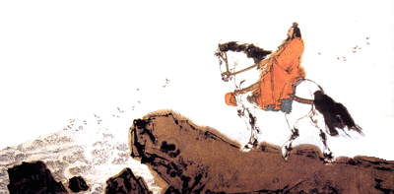
宋人谢处厚评柳永《望海潮》：“谁把杭州曲子讴？荷花十里桂三秋。那知草木无情物，牵动长江万里愁！”据说完颜亮听人演唱柳永《望海潮》,闻“重湖叠巘清嘉，有三秋桂子，十里荷花。羌管弄晴，菱歌泛夜，嬉嬉钓叟莲娃”,“遂起投鞭渡江、立马吴山之志”,隔年以六十万大军南下攻宋。
前人评诗

Slide 16
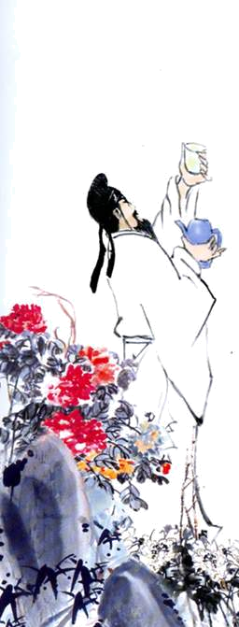
《望海潮》为山川颂歌，亦为投赠之作。作者路经杭州，欲谒见两浙转运使孙何而写此。词上片极力赞美杭州名都，自然环境秀美、城市经济繁荣。下片细腻描绘西湖美景，黎民安居乐业，政要与民同乐。词作有粉饰太平的味道。
整体解读

Slide 17
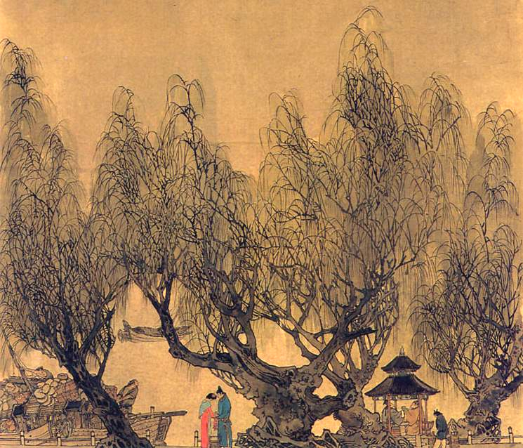
雨霖铃
柳永

Slide 18
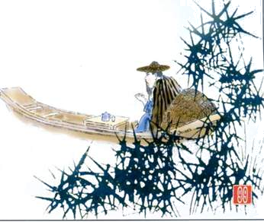
字词积累
骤雨：阵雨。
兰舟：兰木造的船，通常是对船的美称。
凝噎yē：悲痛气塞，说不出话来。
暮霭ǎi：晚云。
那堪：哪能忍受。
宵：夜。
经年：年复一年。

Slide 19
傍晚阵雨刚停，面对十里长亭，听寒秋的蝉声凄凉悲切。汴京城门外设帐饯行，喝着酒却无心情，依依难舍之际，舟子催促出发。拉着手儿，满眼泪花互望，到最后悲伤抽噎而无言。想想真要走了，千里迢迢，云水迷茫，那夜雾沉沉的楚州天空多么空旷。
自古以来多情人最伤心离别，更难忍受的是遇上冷落凄凉的深秋季节！我今夜酒醒时将身在何地？怕是只能见那清冷晨风、河岸杨柳和黎明残月了。这一去年复一年，（爱人不在一起，）料想即使遇到好时辰、好风景，也形同虚设。就纵然有千般情意，又再向谁去倾诉？
词意梳理

Slide 20
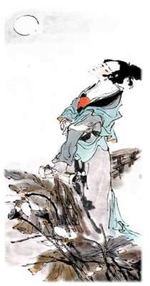
上阙
上阕记眼前离别意，重在记别。寒蝉、长亭、骤雨，叠加成悲秋销魂的景致；都门送别、蓬帐饯行、兰舟催发、执手握别、泪眼相看，铺叙了京都惜别，情人难舍的场面。犹如
一个晚秋的故事，被拉开了感伤一幕。而“凄切”一词，起到了定调的作用。词起首融情入景，营构了一个凄迷清冷的典型环境，人物的离愁别恨也就呼之欲出。

Slide 21
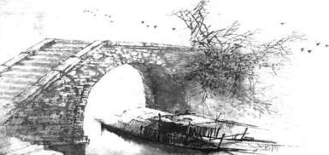
上阕艺术手法迭见，“执手相看泪眼” 浅近如俗语，用来白描人物形象，承上又多了一层情感的跌宕。“念去去”，妙用叠字，委婉表达去者不忍行，送者难为别的两情缱绻。“念”字领起，想象借此打开，设想前路迢递，烟波浩渺，暮霭深沉，而旅人前途未卜，情人相见无期。落笔在景，生发在情。

Slide 22
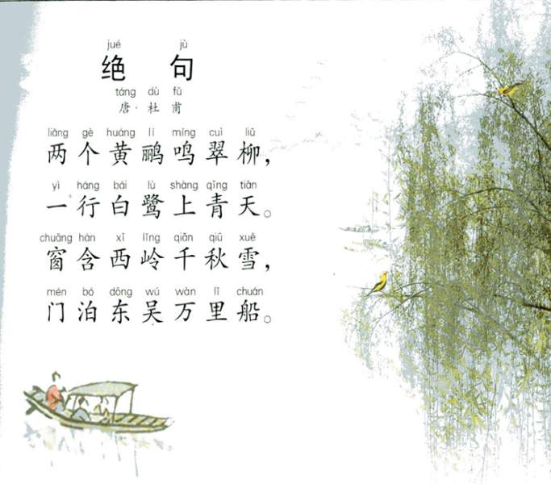
下阙
下阕抒别后失意情，重在怀人。 一个“念”字贯注下阕，带出“多情自古伤离别”的情怀。榫接自然，不仅把远近景连成一片，更是推己及人，宏衍了离愁别恨的时空内涵。“那堪”语，直抒胸臆，读来有仕途蹇涩，不胜秋寒而无奈飘泊的诸多苦意。

Slide 23
下阕 “今宵酒醒何处”，名句最是脍炙人口。写景语，将关乎离愁的景物入词，涂抹了色彩，酿造了诗意。柳谐音“留”，设想中的月下风前杨柳，无一不起怀人之思。造意境，所写景物由实转虚。船过杨柳岸，破晓残月，风牵人衣而佳人不再，物是人非，全由沉醉不知归路中来，人生匆促可见。下阕“千种风情”呼应上阕“千里烟波” ，情景相生而不避重字，将天地间的悲情扩大，足以回肠荡气，叹为绝唱。

Slide 24
《雨霖铃》描写了哪些离别情景？词上阕和下阕描写的景色有什么不同？
阅读赏析

Slide 25
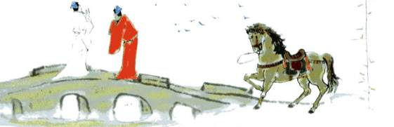
《雨霖铃》先实写秋晚时分京都城外设帐饯别的情景，别离时置身雨后、耳闻寒蝉、执手帐中、泪流舟侧的种种，再现了景色的黯淡和情绪的低落。再虚写烟波浩渺楚天空阔别离前路的情景，未来人生的迟暮与迷茫尽在不言中。
下阕虚写“今宵酒醒”后的情景，借助联想，堆积 “残月”“晓风” “杨柳岸”三景，营造了日后“良辰好景风情”不再的凄迷无依、孤苦无聊的氛围。使整首词意境更为凄凉清丽、缠绵悱恻。
赏析参考

Slide 26
南宋陈振孙《直斋书录解题》评说：“柳词格固不高，而音律谐婉，词意妥帖，承平气象，形容尽致，尤工于羁旅行役。”
前人评诗

Slide 27
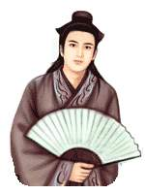
整体解读
群星璀璨的北宋词坛，柳永是第一个居处民间的词家。失意仕途后，他没有隐逸于山水，而是走进市井深处，并成就了他的文名。
宋代城市崛起，市民文化也呼唤着自己的文化巨人，这时柳永出现了。他年少应试汴京，结果流连秦楼楚馆，为歌伎填词作曲而有所待。世人以他为风流浪子，有“晓风残月柳三变”的谑语
甚或致潦倒一生。饱受世态炎凉后，年近半白中进士，官屯田员外郎，世称柳屯田。死于润州(今江苏镇江)，群伎集资以葬。

Slide 28

柳永精通音律，兼习民间新声，所制慢词，雅俗兼备，美妙动听。他长于铺叙，融写景、叙事、抒情为一体；其词大都反映都市繁华，表现市民意识，抒发别离愁思，多有妇女不幸和自身沉沦的哀感，曲折地表露出对社会现实的关切和不满。千百年来，敢于彻底沉沦，沉沦到如此精彩的，只有柳永。
《雨霖铃》表现作者临离汴京(开封)南下时，与情人长亭话别的情景。是柳永的代表作。

Slide 29
接写“帐饮无绪”“兰舟催发”委婉曲致中见两情依依、欲留不能的矛盾心理。“执手相看泪眼” 浅近俗语，是白描人物形象，承上又多了一层情感的跌宕顿挫。“念去去”，两字相叠，委婉表达去者不忍行，送者难为别的两情缱绻。“念”字领起，想象借此打开，设想前路辽远，烟波浩渺，暮霭深沉，而旅人前途未卜，情人相见无期。落笔在景，
字字含情。

Slide 30
“今宵酒醒何处？杨柳岸，晓风残月”，名句脍炙人口，一是景语传情：组合离愁景物入词，涂抹了色彩，酿造了诗意。柳谐音“留”，设想中的风前月下杨柳，无一不是怀人之景。二是意境拓展：所写景，由实转虚。船过杨柳岸，残月破晓，风牵人意，而佳人不再，物是人非，全由沉醉不知归路中来，人生匆促可见。“此去”以下，以情会景，放笔直陈心境。由“今宵”思及“经年”，由“千里烟波”顺接“千种风情”，由“无语凝噎”想到“更与何人说”，虚实相间，情景相生，
足以回肠荡气，叹为观止。

Slide 31
风格说要
俗白美
柳永词不喜堆砌词藻，多以本色语言、白描笔意来描摹对象。语俗情真的魅力，让柳永的词跨越了时空而存在，故有“凡有井水饮处，即能歌柳词”的说法。
婉约美
柳永笔下景物多有轻柔纤巧的特质，色彩柔和里缠绵一种凄艳哀婉的情绪。柳词写景，不同凡响，借景抒情，融情入境，词意上多能达到物我交融的至境。

Slide 32


